Slide 1
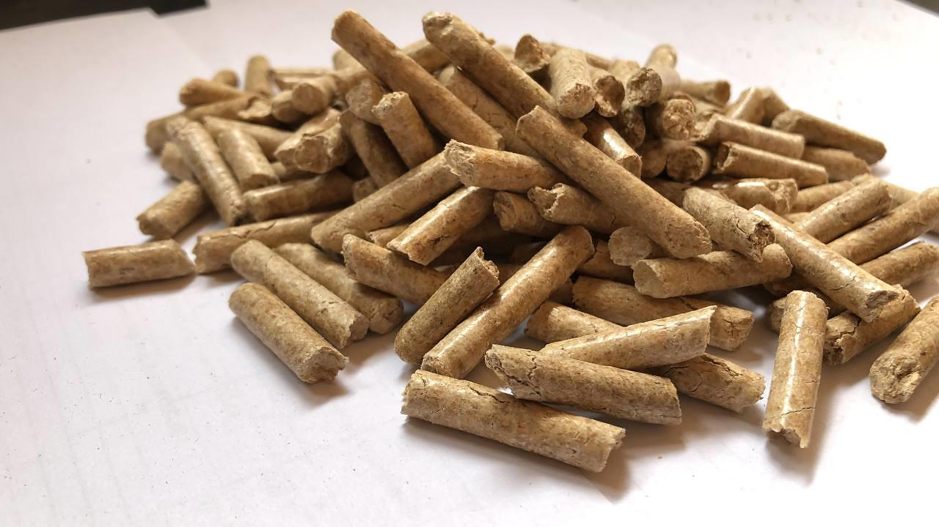
ПРОЕКТ
Производство биотоплива

Slide 2
Начало проекта май 2022 года
Создание компании, которая будет производить и реализовывать пеллету и брикеты из отходов деревообрабатывающей и сельскохозяйственной промышленностей.
Основные проблемы потребителей: дефицит продукции, нет стабильного качества, высокая цена и обман на рынке.
Цель:
Через год объём продаж 6000 тонн/год
К 2028 году объём продаж 7 млн тонн/год, 7,5% от мирового рынка

Slide 3

Что мы уже имеем
Проверенный
канал продаж
Опыт в производстве
пеллет
Опыт запуска
предприятия с нуля
Опыт в
предпринимательстве
более пяти лет
Проверенная
юнит экономика

Slide 4
Наши преимущества
Маркетинг – ценовая матрица от эконом до премиум формата, продуктовый ассортимент – пеллеты, брикеты, услуги по ремонту котлов и тд.
Логистика – месторасположение предприятия поможет снизить расходы на логистику клиентов
Цена – зафиксируем ее на уровне межсезонной цены и будем увеличивать объём производства, займем более 50% рынка.

Slide 5
Клиенты
В2G – выработка тепла и электричества
В2В – отопление офисов, складов и тд; подогрев воды; теплицы; животноводство
В2С – отопление домов; подогрев воды в бассейне; наполнитель для лотка домашних животных
Продуктовая матрица
№ | 1 | 2
 | продажа продукта | услуги
1 | пеллеты | чистка котла
2 | брикеты | установка котла
3 | наполнитель | Бесплатная установка котла с "пожизненным" контрактом на поставку пеллеты

Slide 6
Рынок + конкуренты
Мировой рынок – 47 млн т/год, через 6 лет 93 млн т/год
Россия на 5 месте по производству пеллет
Enviva – крупнейший производитель пеллет, наша цель
На 2020г
Чистая прибыль – 42-67 млн. дол.
EBITDA - от 275 до 300 миллионов долларов

Slide 7
План действий
Запуск производства в Краснодарском крае
Занять более 50% внутреннего рынка пеллет в ЮФО
Создание управляющей компании
Автоматизация бизнес процессов и контроля производства
Строительство второго производства
Экспорт пеллет и брикетов в Азию
Запустить необходимое количество производств для реализации 7 млн тонн пеллет в год

Slide 8
Юнит экономика
средний обьем заказа 4 тонны |  |  |  | 4000 | кг в 4 тонн
цена продажи 12 р/кг
САС 22р
Средняя сумма продажи 48000 р.
 | юнит-экономика
 | юнит-экономика |  | 60 тонн |  | 120 тонн |  | 360 тонн
1 | с/с производства 4х тонн |  | 44000 |  | 42000 |  | 28800
2 | налог |  | 2880 |  | 2880 |  | 2880
3 | бонус за продажи |  | 240 |  | 240 |  | 240
4 | САС |  | 22 |  | 22 |  | 22
5 | выкуп клиента |  | 700 |  | 700 |  | 700
 | итого |  | 47 842,00 ₽ |  | 45 842,00 ₽ |  | 32 642,00 ₽
 | итого на кг |  | 12 |  | 11,46 ₽ |  | 8,16 ₽

Slide 9
Предложение инвестору
Вложите 10 млн. р. Заработайте 8 млн. р. за 3 года, далее:
Я готов выкупить долю за 20 млн. р. за 4 года Вы заработаете 18 млн. р., что составить 45% годовых.
Конвертация в 10% от компании

Slide 10
Основатель компании
Сим Владимир Леонидович
2320742@mail.ru
89002320742
Женат, двое детей!
Я начинал данный проект в 2018 году, фасовал и продавал древесный наполнитель для кошек «Уютный Дом» и «Мурлыка»
С кем работали: wilbderris, OZON, светофор, мелкие сетевые магазины и тд
Опыт в подборе и управлении командой
Создание предприятия с нуля
Предпринимательская деятельность с 2016 года

